Slide 1
Urologie: aanvullend onderzoek
Bron: PJA
29-10-2020

Slide 2
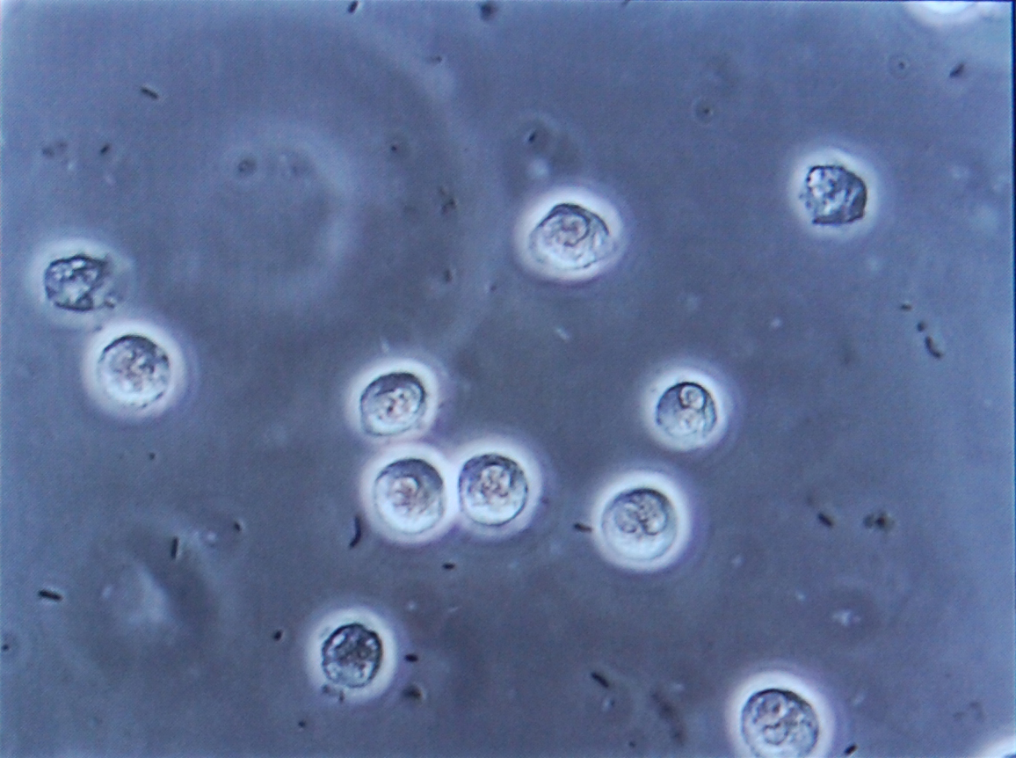
Urineonderzoek
De aanwezigheid van veel bacteriën wijst op een infectie. Als er veel bloed is, kan er sprake zijn van een tumor. In urine kunnen ook kankercellen zitten.

Slide 3
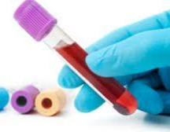
Bloedonderzoek.
De BSE (bezinking)en de leukocyten (witte bloedlichaampjes) zijn verhoogd bij een infectie. Een (sterk verhoogd) PSA (Prostaat Specifiek Antigeen = bloedonderzoek) kan betekenen dat er sprake is van prostaatkanker.

Slide 4
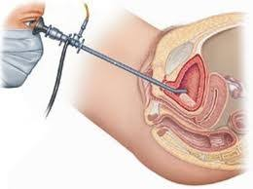
Cystoscopie.
Dit is belangrijk voor de diagnose blaaskanker. Er wordt wat gelei in de plasbuis gespoten. Dit werkt als glijmiddel en is ook verdovend. De pijn is dan minimaal. De gelei moet wel even inwerken. De cystoscoop is een dunne holle buis waarin ook een heel kleine digitale camera zit die de beelden direct weergeeft op een monitor.

Slide 5
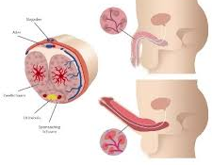
Duplex-echo van de penis
Duplex-echo van de penis. De bloeddoorstroming wordt gemeten bij de penis in slappe en stijve toestand. Een andere mogelijkheid is het bevestigen van twee ringen om de penis gedurende twee nachten die in het ziekenhuis worden doorgebracht. De computer registreert ’s nachts de activiteit in de penis. Als er erectie is, dan is er in ieder geval lichamelijk niet zo veel aan de hand.

Slide 6
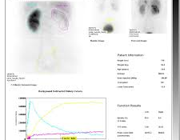
Renogram
Dit is een scintigrafie van de nieren. Een nier werkt goed als een radioactieve stof goed en snel wordt uitgescheiden

Slide 7
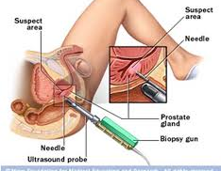
Echografie van de / prostaatbiopt
Een buisje met glijmiddel wordt via de anus naar binnen gebracht. Dat lukt goed als de patiënt ontspant. De prostaat en de zaadblaasjes komen in beeld. Met een naald kan een biopt (weefsel) worden genomen.

Slide 8
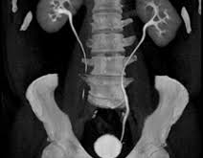
Intraveneus urogram
Intraveneus urogram, ook intraveneus pyelogram genoemd (IVU, IVP). Met contraststof worden de urinewegen zichtbaar gemaakt.

Slide 9
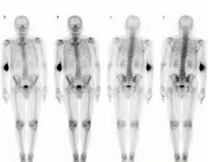
Botscan.
Dit is een scintigrafie van de botten. Vooral prostaatkanker staat erom bekend snel naar de botten uit te zaaien. Als iemand ‘vol kanker’ zit (vol uitzaaiingen), dan is dat op een botscan ook goed te zien.

Slide 10
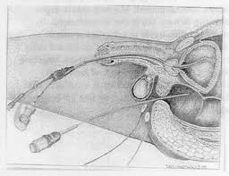
Urodynamisch onderzoek (UDO)
Dit is een onderzoek van de kracht van de urinestraal en de druk in de urinewegen en de buik. Vooraf moet de patiënt twee tot drie uur veel drinken en niet plassen. Als aan het begin van het onderzoek de blaas vol is, is dat handig. De patiënt plast in een speciaal apparaat. Dat meet hoeveel urine het is per seconde. Met een scan wordt beoordeeld of de blaas echt leeg is.

Slide 11
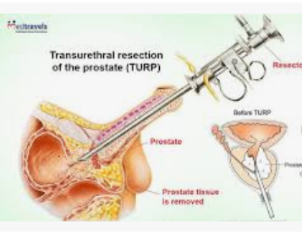
TURP
TURP: transurethrale resectie van de prostaat. Via de plasbuis wordt een buisje ingebracht waardoor met een metalen lusje de prostaat van binnenuit gedeeltelijk wordt ‘leeg geschraapt’ of ‘afgepeld’ .

